Slide 1

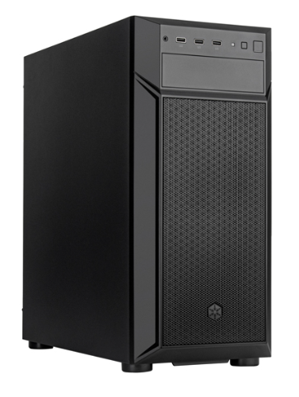




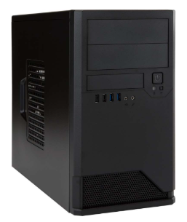


製造業向け 樹脂流動解析ソフト
ASU/MOLD-EX向けBTO
NVIDIA RTX2000 AdaとCore i9を組み合わせた
高性能ワークステーション
■CPU：Intel Core i9 14900 P:2.0~5.4GHz/E:1.5~4.3GHz/TBMT3.0:5.6GHz/TB3.0 5.6GHz/TVB 5.8GHz/24C(P8+E16)/32T
■メモリ：32GB(16GB x2) DDR5-5600
■SSD ： 1TB (M.2 NVMe)
■OS： Windows11 Pro 64bit
■GPU：NVIDIA RTX2000 Ada 16GB-GDDR6
■電源：750W 80 Plus GOLD 認証
■1年間センドバック保証
498,000
APPLEIDBT-i914900AS1Q1TTNVM
税別
円
NVIDIA RTX A1000とCore i7を組み合わせた
高性能ワークステーション
■CPU：Intel Core i7 14700
P2.1GHz-5.3GHz/E1.5GHz-4.2GHz/TB3.0 5.4GHz/20C(P8+E12)/28T
■メモリ：32GB(16GB x2) DDR4-3200
■SSD ： 1TB (M.2 NVMe)
■OS： Windows11 Pro 64bit
■GPU：NVIDIA RTX A1000 8GB-GDDR6
■電源：750W 80 Plus GOLD 認証
■1年間センドバック保証
APPLEIDBT-i714700AS1Q1TMNVM
398,000
税別
円
■関東営業所 東京都千代田区神田須田町1-2-7-8F ☎ TEL：03-5280-9255
■東海営業部 名古屋市西区上名古屋三丁目25-28-5F ☎ TEL：052-325-2782
■関西営業部 大阪市淀川区西中島2丁目14-6-5 ☎ TEL:06-6838-4123
■九州営業部 福岡市博多区上牟田1丁目6-23 ☎ TEL：092-481-7812

